Slide 2
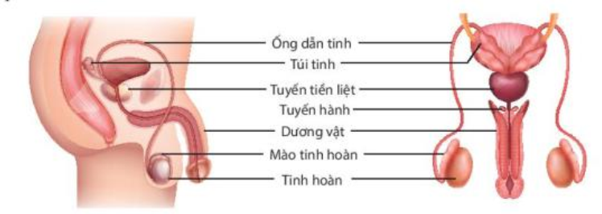
Nhiệm vụ 1: Điền những từ còn thiếu vào hình sau và trình bày chức năng của từng cơ quan trong hệ sinh dục nam.
Tên cơ quan | Chức năng
Tinh hoàn
Mào tinh
Ống dẫn tinh
Tuyến tiền liệt, tuyến hành
Túi tinh
1
2
3
4
5
6
7

Slide 3
Nhiệm vụ 1: Điền những từ còn thiếu vào hình sau và trình bày chức năng của từng cơ quan trong hệ sinh dục nam.
Tên cơ quan | Chức năng
Tinh hoàn | Sản sinh ra tinh trùng, tiết hormone sinh dục nam
Mào tinh | Nơi tinh trùng tiếp tục phát triển và hoàn thiện về cấu tạo
Ống dẫn tinh | Đường dẫn tinh trùng di chuyển đến túi tinh
Tuyến tiền liệt, tuyến hành | Tiết dịch nhờn
Túi tinh | Chứa và nuôi dưỡng tinh trùng

Slide 4
Nhiệm vụ 2: Điền những từ còn thiếu vào hình sau và trình bày chức năng của từng cơ quan trong hệ sinh dục nữ.
1
2
3
4
5
6
Tên cơ quan | Chức năng
Buồng trứng
Phễu dẫn trứng, ống dẫn trứng
Tử cung
Âm đạo
Tuyến sinh dục

Slide 5
Nhiệm vụ 2: Điền những từ còn thiếu vào hình sau và trình bày chức năng của từng cơ quan trong hệ sinh dục nữ.
Tên cơ quan | Chức năng
Buồng trứng | Sản sinh ra trứng, tiết hormone sinh dục nữ
Phễu dẫn trứng, ống dẫn trứng | Phễu dẫn trứng hứng và đưa trứng rụng di chuyển đến ống dẫn trứng, tại đây có thể diễn ra quá trình thụ tinh
Tử cung | Nơi nuôi dưỡng thai nhi phát triển
Âm đạo | Nơi tiếp nhận tinh trùng và là đường ra của trẻ sơ sinh.
Tuyến sinh dục | Tiết dịch nhờn bôi trơn âm đạo

Slide 6
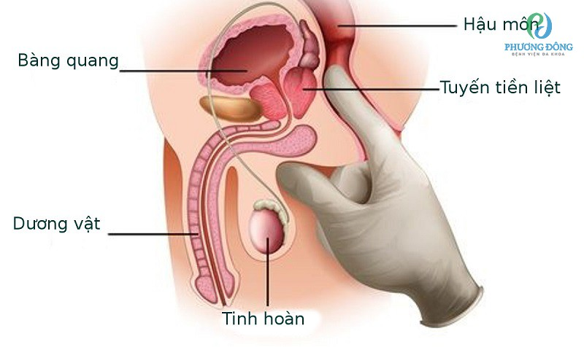
Tinh hoàn nằm trong bìu có thuận lợi gì cho việc sản sinh tinh trùng?
Tinh hoàn nằm trong bìu giúp tạo hiệt độ thích hợp để sản sinh tinh trùng là khoảng 35$°C$.

Slide 7
I. Hệ sinh dục
Cơ quan sinh dục ở nam gồm hai tinh hoàn nằm trong bìu, mào tình, ống dẫn tinh, ống đái, dương vật.
Cơ quan sinh dục ở nữ gồm hai buồng trứng nằm trong khoang bụng, ống dẫn trứng, tử cung và âm đạo.

Slide 8
II.
Quá trình thụ tinh và thụ thai

Slide 9
PHIẾU HỌC TẬP SỐ 2: PHÂN BIỆT THỤ TINH VÀ THỤ THAI
Tiêu chí | Thụ tinh | Thụ thai
Khái niệm
Vị trí diễn ra
Điều kiện

Slide 10
PHIẾU HỌC TẬP SỐ 2
Tiêu chí | Thụ tinh | Thụ thai
Khái niệm | Sự thụ tinh là quá trình kết hợp giữa trứng và tinh trùng tạo thành hợp tử. | Sự thụ thai xảy ra khi phôi làm tổ được ở tử cung.
Vị trí diễn ra
Điều kiện

Slide 11
PHIẾU HỌC TẬP SỐ 2
Tiêu chí | Thụ tinh | Thụ thai
Khái niệm | Sự thụ tinh là quá trình kết hợp giữa trứng và tinh trùng tạo thành hợp tử. | Sự thụ thai xảy ra khi phôi làm tổ được ở tử cung.
Vị trí diễn ra | Trong ống dẫn trứng (thường là ở khoảng 1/3 phía ngoài của ống dẫn trứng). | Trong tử cung.
Điều kiện

Slide 12
PHIẾU HỌC TẬP SỐ 2
Tiêu chí | Thụ tinh | Thụ thai
Khái niệm | Sự thụ tinh là quá trình kết hợp giữa trứng và tinh trùng tạo thành hợp tử. | Sự thụ thai xảy ra khi phôi làm tổ được ở tử cung.
Vị trí diễn ra | Trong ống dẫn trứng (thường là ở khoảng 1/3 phía ngoài của ống dẫn trứng). | Trong tử cung.
Điều kiện | Trứng phải gặp được tinh trùng. Tinh trùng phải chui được vào bên trong trứng. | Hợp tử phải bám và làm tổ được ở lớp niêm mạc tử cung.

Slide 13
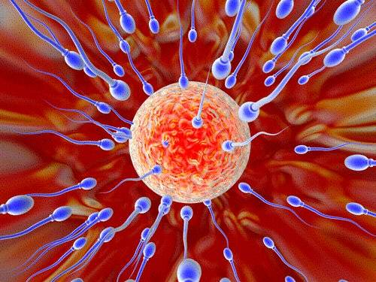
Mối quan hệ giữa thụ tinh và thụ thai?
Thụ tinh là điều kiện cần để có thể thụ thai.

Slide 14
II. Quá trình thụ tinh và thụ thai
+ Sự thụ tinh là quá trình kết hợp giữa trứng và tinh trùng tạo thành hợp tử.
+ Sự thụ thai xảy ra khi phôi làm tổ được ở tử cung.

Slide 15
III.
Hiện tượng kinh nguyệt và biện pháp tránh thai

Slide 16
1.HIỆN TƯỢNG KINH NGUYỆT

Slide 17
Dựa vào thông tin trong Hình 40.4, em hãy mô tả sự thay đổi độ dày niêm mạc tử cung trong chu kì kinh nguyệt. Theo em, sự thay đổi này có ý nghĩa gì?

Slide 18
+ Ở giai đoạn bắt đầu chu kì kinh nguyệt (khoảng ngày 1 đến ngày 5 của chu kì), lớp niêm mạc tử cung bị bong ra → lớp niêm mạc tử cung mỏng dần.
+ Ở giai đoạn tiếp theo (khoảng ngày 6 đến ngày 28 của chu kì), lớp niêm mạc của tử cung phát triển dày lên dần → lớp niêm mạc tử cung dày nhất vào cuối của chu kì.
- Ý nghĩa của sự thay đổi độ dày niêm mạc tử cung trong chu kì kinh nguyệt: Niêm mạc tử cung có vai trò quan trọng khi thụ thai, vì đây là nơi làm tổ của trứng sau khi đã thụ tinh. Niêm mạc tử cung quá dày hoặc mỏng quá cũng là yếu tố bất lợi cho sự làm tổ và phát triển của phôi thai. Do đó, sự thay đổi độ dày niêm mạc tử cung trong chu kì kinh nguyệt đảm bảo niêm mạc có độ dày thích hợp (không quá mỏng cũng không quá dày) cho sự làm tổ và phát triển của phôi thai. Trong đó, sự tăng độ dày niêm mạc sau giai đoạn hành kinh tạo cho niêm mạc tử cung chứa đầy chất dinh dưỡng, sẵn sàng cung cấp cho trứng được thụ tinh khi di chuyển vào làm tổ trong buồng tử cung.

Slide 19
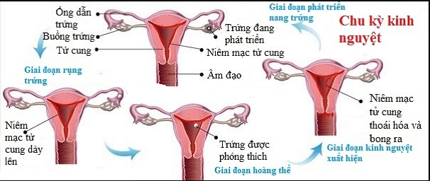
1. Hiện tượng kinh nguyệt là gì? 2. Do đâu có kinh nguyệt?
1. Hiện tượng kinh nguyệt là hiện tượng trứng không được thụ tinh sau 14 ngày kể từ khi trứng rụng làm thể vàng bị tiêu giảm, lớp niêm mạc bong ra từng mảng thoát ra ngoài cùng với máu và dịch nhày.
2. Trứng không được thụ tinh thì sau 14 ngày kể từ khi trứng rụng, thể vàng bị tiêu giảm kéo theo giảm nồng độ hormone progesterone làm cho lớp niêm mạc bong ra, gây đứt mạch máu và chảy máu.

Slide 20
KẾT LUẬN
Hiện tượng kinh nguyệt là hiện tượng trứng không được thụ tinh sau 14 ngày kể từ khi trứng rụng làm thể vàng bị tiêu giảm, lớp niêm mạc bong ra từng mảng thoát ra ngoài cùng với máu và dịch nhày.

Slide 21
2.CÁC BIỆN PHÁP TRÁNH THAI

Slide 22
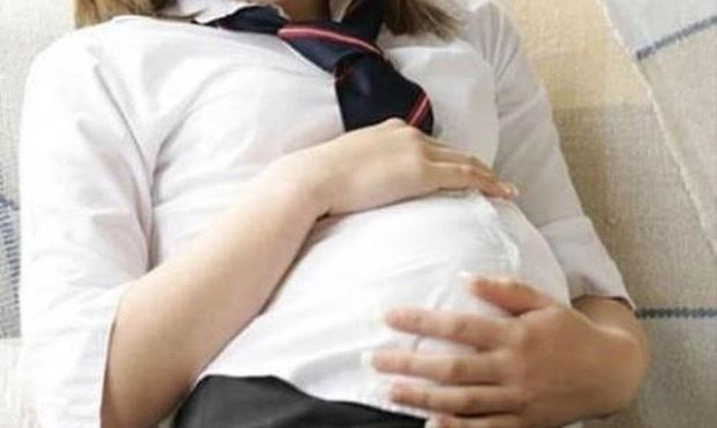
Mang thai ở tuổi vị thành viên có tác động tiêu cực như thế nào?
Mang thai ở lứa tuổi vị thành niên sẽ gặp rất nhiều nguy cơ như tỷ lệ sinh non và sảy thai cao do tử cung chưa phát triển hoàn thiện. Khi sinh thường bị sót nhau thai, băng huyết, nhiễm khuẩn, con sinh ra thường nhẹ cân, tỷ lệ tử vong cao. Mang thai ở tuổi vị thành niên còn ảnh hưởng đến học tập, cơ hội phát triển của bản thân.

Slide 23
Nguyên tắc tránh thai là gì?
Ngăn không cho trứng chín và rụng, tránh không cho tinh trùng gặp trứng hoặc tránh sự làm tổ của trứng đã thụ tinh.

Slide 24
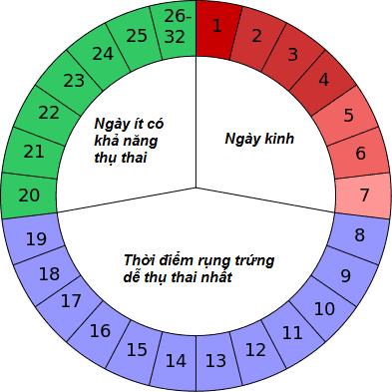
Nêu các biện pháp tránh thai thông qua hiểu biết của em.
Một số biện pháp tránh thai như sử dụng bao cao su, sử dụng thuốc tránh thai hàng ngày, đặt vòng tránh thai,…

Slide 25
Tác dụng của các biện pháp tránh thai đó là gì?
Sử dụng thuốc tránh thai hàng ngày: ngăn không cho trứng chín và rụng.
Sử dụng bao cao su, vòng tránh thai: ngăn không cho tinh trùng và trứng gặp nhau.
Sử dụng thuốc tránh thai khẩn cấp: ngăn nang trứng phát triển, ngăn chặn trứng gặp tinh trùng.

Slide 26
III. Hiện tượng kinh nguyệt và biện pháp tránh thai
1.
2. Các biện pháp tránh thai
Một số biện pháp tránh thai như sử dụng bao cao su, sử dụng thuốc tránh thai hàng ngày, đặt vòng tránh thai,… Tác dụng chủ yếu của các biện pháp tránh thai là ngăn nang trứng phát triển, ngăn chặn trứng gặp tinh trùng, chống sự làm tổ của trứng được thụ tinh.

Slide 27
THÔNG TIN VỀ MỘT SỐ BIỆN PHÁP PHÒNG TRÁNH THAI
Đặt vòng tránh thai là như thế nào?
2. Đi tắm chung bể bơi có thể mang thai không?
3. Xuất tinh ngoài có phải là biện pháp tránh thai an toàn không?
4. Đặt vòng tránh thai và que cấy tránh thai biện pháp nào an toàn hơn?
5. Thuốc ngừa thai hoạt động như thế nào khi vào trong cơ thể người?

Slide 28
Hoạt động nhóm 4, hoàn thành bảng dưới đây trong thời gian 5 phút.
Biện pháp tránh thai | Hiệu quả (cao, thấp) | Tác dụng phụ | Phòng ngừa các bệnh lây qua đường tình dục
Bao cao su
Thuốc tránh thai hàng ngày
Đặt vòng
Xuất tinh ngoài
Que cấy tránh thai
Thuốc tránh thai khẩn cấp

Slide 29
ĐÁP ÁN
Biện pháp tránh thai | Hiệu quả (cao, thấp) | Tác dụng phụ | Phòng ngừa các bệnh lây qua đường tình dục
Bao cao su | Cao | Ít | Có
Thuốc tránh thai hàng ngày | Cao | Ít | Không
Đặt vòng | Cao | Không đáng kể | Không
Xuất tinh ngoài | Thấp | Không | Không
Que cấy tránh thai | Cao | Không đáng kể | Không
Thuốc tránh thai khẩn cấp | Thấp | Nhiều | Không
Lưu ý: độ tuổi vị thành niên không được phép quan hệ tình dục.

Slide 30
Một số bệnh lây qua đường tình dục và bảo vệ sức khỏe sinh sản vị thành niên
IV.

Slide 31
1.Một số bệnh lây truyền qua đường sinh dục.

Slide 32
- Một số bệnh lây truyền qua đường tình dục phổ biến như:
Bệnh giang mai
Bệnh lậu
Hội chứng AIDS
Sùi mào gà
- Những loại bệnh này gây ảnh hưởng đến các cơ quan sinh dục và ảnh hưởng đến các hệ cơ quan khác trong cơ thể.
- Có một số dấu hiệu có thể nhận biết được, nhưng một số trường hợp không có triệu chứng.

Slide 33
IV. Một số bệnh lây qua đường tình dục và bảo vệ
sức khỏe sinh sản vị thành niên
Một số bệnh lây truyền qua đường tình dục phổ biến như bệnh giang mai, bệnh lậu, hội chứng AIDS,… Những loại bệnh này gây ảnh hưởng đến các cơ quan sinh dục và ảnh hưởng đến các hệ cơ quan khác trong cơ thể.

Slide 34
2.Bảo vệ sức khỏe sinh sản vị thành niên

Slide 35
Em hãy đề xuất một số biện pháp phòng chống các bệnh và bảo vệ sức khỏe sinh sản vị thành niên.

Slide 36
Các biện pháp bảo vệ sức khỏe sinh sản vị thành niên:
Hình thành thói quen sống tốt, luyện tập thể dục, thể thao phù hợp, giữ gìn vệ sinh cơ quan sinh dục.
Kiểm tra sức khỏe định kỳ
Quan hệ tình dục an toàn
Quan hệ với đối tác an toàn

Slide 37
IV. Một số bệnh lây qua đường tình dục và bảo vệ
sức khỏe sinh sản vị thành niên
Một số bệnh lây truyền qua đường tình dục phổ biến như bệnh giang mai, bệnh lậu, hội chứng AIDS,… Những loại bệnh này gây ảnh hưởng đến các cơ quan sinh dục và ảnh hưởng đến các hệ cơ quan khác trong cơ thể.
Các biện pháp bảo vệ sức khỏe sinh sản vị thành niên: hình thành thói quen sống tốt, luyện tập thể dục, thể thao phù hợp, giữ gìn vệ sinh cơ quan sinh dục,…

Slide 38
LUYỆN TẬP
Câu 1: Nơi nuôi dưỡng và phát triển thai nhi là:
A. buồng trứng
B. tử cung
C. vòi trứng
D. âm đạo

Slide 39
Câu 2: Nơi sinh ra tinh trùng ở nam giới là:
A. dương vật
B. túi tinh
C. ống dẫn tinh
D. tinh hoàn

Slide 40
Câu 3: Quá trình thụ tinh xảy ra khi nào?
Có hiện tượng xuất tinh
Tinh trùng gặp trứng
Trứng làm tổ ở 2/3 vòi trứng
Trứng làm tổ ở tử cung

